Slide 1
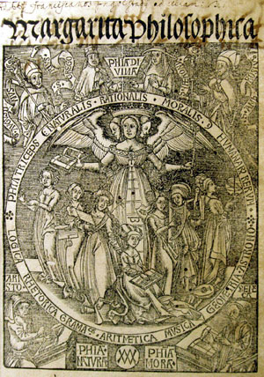
PRESSUPOSTOS E ANTECEDENTES DA RETÓRICA MUSICAL
Gregor Reisch. Margarita Philosophica (1551)

Slide 2
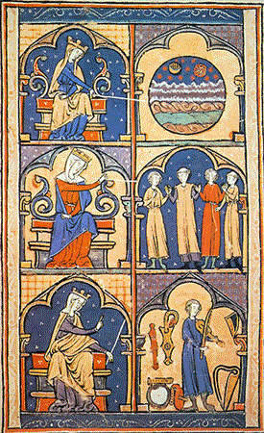
Anicius Manlius Boethius.
De Musica (iluminura, séc. X)

Slide 3
In principio erat Verbum, et Verbum erat apud Deum, et Deus erat Verbum.
Hoc erat in principio apud Deum.
Omnia per ipsum facta sunt, et sine ipso factum est nihil quod factum est.
In ipso vita erat, et vita erat lux hominum; et lux in tenebris lucet, et tenebrae eam non comprehenderunt.
(etc.)
No princípio era o Verbo, e o Verbo estava com Deus, e o Verbo era Deus.
Ele estava no princípio com Deus.
Todas as coisas foram feitas por ele, e sem ele nada do que foi feito se fez.
Nele estava a vida, e a vida era a luz dos homens. E a luz resplandece nas trevas, e as trevas não a compreenderam.
(etc.)

Slide 4
GUILLAUME DE MACHAUT
Ay mi! Dame de valour
Que j’aime et desir,
De vous me vien la dolour
Qui me fait languir.
Tres douce creature
Comment puet vo fine douçour
Ester vers moy si dure,
Quant mon cuer, mon corps et m‘amour
Vous ay donné sans retour et sans repentir?
Or me tenez em languor don’t je crime morir.
Ay, mi!....
Et tout par amesure,
Gentil dame, pleinne d’onnour,
Sui je a desconfiture;
Car onques ne quis deshonnour
Vers vous, ains ay sans sejour
Fait vo dous plaisir
Et ferray sans mauvais tour
Jusques au morir.
Ay, mi!...
Mais vo douce figure,
Vo fine biauté que j’aour
Et vo noble faiture
Paree de plaisant atour
En plour tiennent nuit et jour
Sans joie sentir
Mon cuer qui vit en tristour
Don't ne puet garir.
Ay, mi!...
Ai de mim! Dama de valor
Que eu amo e desejo,
De vós vem a dor
Que me faz definhar.
Mais doce criatura,
Como pode a tua delicada doçura
Ser tão dura contra mim,
Quando a vós meu coração, meu corpo e meu amor
Doei sem retorno e sem arrependimento?
Agora me tens em tal langor que temo morrer.
Ai de mim!...
Eis-me à mercê de meu amor,
Gentil dama, plena de honra,
Vejo-me desesperado,
Pois jamais pensei mal de vós,
Mas sem reservas
Realizei teus caprichos,
Como farei sempre
Até minha morte.
Ai de mim!...
Mas a vossa doce figura,
Vossa fina beleza que adoro,
E vossa nobre feitura
Adornada de lindos enfeites,
Em lágrimas me têm, noite e dia
Sem sentir alegria
E meu coração vive em tristeza
Da qual não se pode curar
Ai de mim!

Slide 5
JOSQUIN DESPREZ
(ca. 1440-1521)
Nimphes, nappés, néridriades, driades
Venez plorer ma désolation.
Car ie languis en telle´affliction,
Que mes espris sont plus mort que malades.
Cantus firmus:
Circumdederunt me gemitus mortes.
Dolores inferni circumdederunt me.
Ninfas, napéias, nereidas, dríades,
Venhai chorar minha desolação.
Porque sofro em tal aflição,
Que meu espírito está antes morto que doente.
Cantus firmus:
Cirundaram-me gemidos de morte.
Dores do inferno me circundaram.

Slide 6
Vias de transmissão do pensamento helenístico durante a Idade Média
Bizantina: de textos gregos (Aristóteles e principalmente Platão)
neoplatonismo; patrística grega; hermetismo
chega à Itália no séc. XV
2. Árabe: obras aristotélicas “científicas” (matemática, astronomia, medicina,
astrologia, alquimia, ciências naturais, medicina, metafísica),
filosofia, lógica, retórica, poética, ética;
Platão (República, Timeu): ocultismo, Cabala
3. Latina: fundamentada na Antiguidade Romana e não grega
prosa, poesia, retórica, gramática, jurisprudência (não filosofia)
influência principalmente aristotélica
Platão: Agostinho, misticismo cristão, academias
séc. XIII: traduções de Aristóteles do árabe
séc. XV: traduções de Aristóteles e Platão do grego

Slide 7
CLAUDIO MONTEVERDI
(1567-1643)
Sì ch´io vorrei morire
Hora ch´io bacio amore
La bella bocca del mio amato core.
Ahi car´e dolce língua,
Datemi tant´humore
Che di dolcezz´in questo sen m´estingua.
Ahi vita mia, a questo bianco seno
Deh strintetemi finch´io venga meno.
Ahi bocca, ahi baci, ahi lingua!
Ahi lingua torn´ dire
Si ch´io vorrei morire.
Sim, quero morrer,
quando beijo, amor,
a boca de meu coração amado.
Ai, cara e doce língua, segrega-me
tantos fluidos, que de doçura,
extinga-me em ti.
Ai, vida minha, aperta-me
neste seio branco até que eu languesça.
Ai boca, ai beijos, ai língua
que torna a dizer:
sim, quero morrer!

Slide 8
Vias de transmissão do pensamento helenístico durante a Idade Média
Bizantina: de textos gregos (Aristóteles e principalmente Platão)
neoplatonismo; patrística grega; hermetismo
chega à Itália no séc. XV
2. Árabe: obras aristotélicas “científicas” (matemática, astronomia, medicina,
astrologia, alquimia, ciências naturais, medicina, metafísica),
filosofia, lógica, retórica, poética, ética;
Platão (República, Timeu): ocultismo, Cabala
3. Latina: fundamentada na Antiguidade Romana e não grega
prosa, poesia, retórica, gramática, jurisprudência (não filosofia)
influência principalmente aristotélica
Platão: Agostinho, misticismo cristão, academias
séc. XIII: traduções de Aristóteles do árabe
séc. XV: traduções de Aristóteles e Platão do grego

Slide 9
Aristóteles, Poética:
“É possível imitar com cores e figuras, ou mediante a voz. As artes que imitam com a voz utilizam o ritmo, a linguagem e a harmonia, separadas ou combinadas. A aulética e a citarística usam somente harmonia e ritmo. (...) Há artes que combinam todos os meios, como a (...) a tragédia e a comédia”.
Cesare Ripa. Arte. Iconologia, 1594

Slide 10
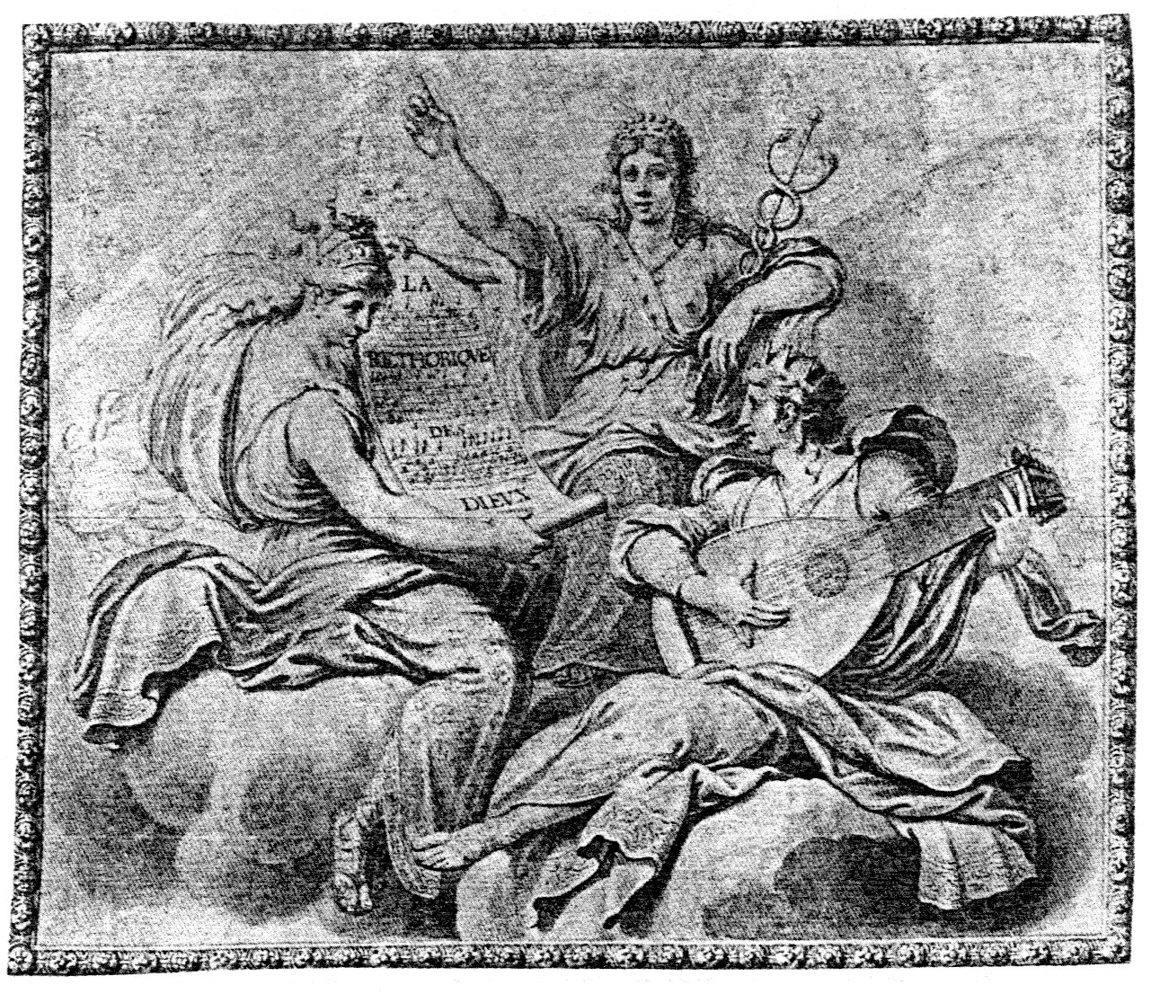
Eustache Le Sueur. L’Eloquence entre la Musique et la Harmonie (1652)

Slide 11
c.1270: tradução italiana do De Inventione (Cícero, c.80a.C.) por Brunetto Latini
c.1350: tradução de cartas de Cícero por Petrarca
1416: descoberta da Institutio Oratoria (Quintiliano, c. 95 AD)
1422: descoberta do De Oratore (Cícero, c. 55 a.C.)
publicação do De Oratore
1470: publicação da Institutio Oratoria
até 1500: 18 edições
1500-1600: 130 edições
1508: publicação da Retórica (Aristóteles, c. 350 a.C.) em grego
1525: Pietro Bembo, Prose della volgar lingua
aplicação de ideais ciceronianos da recte loquendi à poesia vernácula;
influência sobre músicos ligados ao círculo veneziano:
Gaffurio, Aaron, Zarlino, Vicentino, Doni, Artusi, Zaconi, Galilei
Rudolph Agricola (1444-1485) : 1469-79 - Pavia, Ferrara
Johannes Cochlaeus (1479-1552): 1516 - Ferrara, Roma

Slide 12
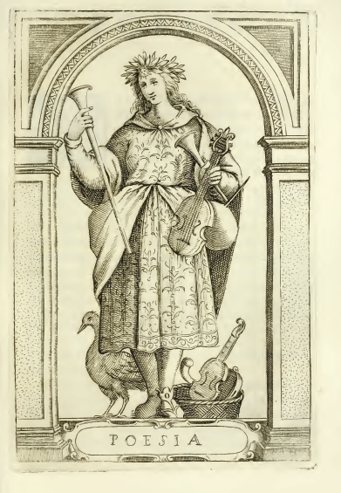
Giarda, Cristoforo.
Icones symbolicae, 1628

Slide 13
Funeste piagge ombrosi orridi campi,
che di stelle, o di sole non vedeste giammai scintill'e lampi, rimbombate dolenti al suon dell'angosciose mie parole, mentre con mesti accenti il perduto mio ben con voi sospiro, e voi deh per pietà del mio martiro, che nel misero cor dimora eterno, lagrimate al mio pianto ombre d'inferno.
Ohimè che su l'aurora
giunse all'occaso il sol de gl'occhi miei misero e su quell'ora che scaldarmi a bei raggi mi credei morte spense il bel lume, e freddo, e solo restai fra pianto, e duolo com'angue suole in fredda piaggia il verno lagrimate al mio pianto ombre d'inferno.
E tu mentre al ciel piacque
luce di questi lumi fatti al tuo dipartir fontan'e fiumi che fai per entro i tenebrosi orrori, forse t'affliggi, e piagni l'acerbo fato, e gl'infelici amori.
Deh se scintilla ancora
ti scalda il sen di quei sì cari ardori, senti mia vita, senti, quai pianti, e quai lamenti versa il tuo caro Orfeo dal cor interno lagrimate al mio pianto ombre d'inferno.
Paisagem funesta, campos horríveis e escuros,
Que nunca vistes o lampejar cintilante
Das estrelas ou do sol,
Rebombai dolentes
Ao som de minhas palavras angustiadas,
Enquanto com acentos tristes,
Suspiro convosco meu bem perdido
E vós, oh, por piedade de meu martírio,
Que permanece eternamente em meu mísero coração.
Chorai meu pranto, sombras do inferno.
Oh, que a aurora
Juntasse ao ocaso o sol dos meus míseros olhos;
Naquela hora
em que cri aquecer-me com belos olhos,
A morte me tolheu teu belo lume e, frio e solitário.
Pernaneci ,entre pranto e dor,
Angustiado e solitário nas frias areias do inverno.
Chorai o meu pranto, sombras do inferno.
E tu, enquanto ao céu agradar,
Luz destes olhos, os meus olhos
Transformareis com tua partida em fontes e os rios.
Que faças, quando entrar nos horrores tenebrosos
Com que te aflijas, e chores
O destino amargo e os amores infelizes.
Oh, se cintila ainda,
Se te enternecem o seio os tão caros ardores,
Escuta, minha vida, escuta
O quanto chora e quantos lamentos
Derrama o teu caro Orfeu, com o coração enternecido.
Chorai meu pranto, sombras do inferno.

Slide 14
Momigny, Joseph-Jerôme. Cours Complet de Harmonie et de Composition (1806)
Mozart. Quarteto de cordas K 421 (ré menor)

Slide 16
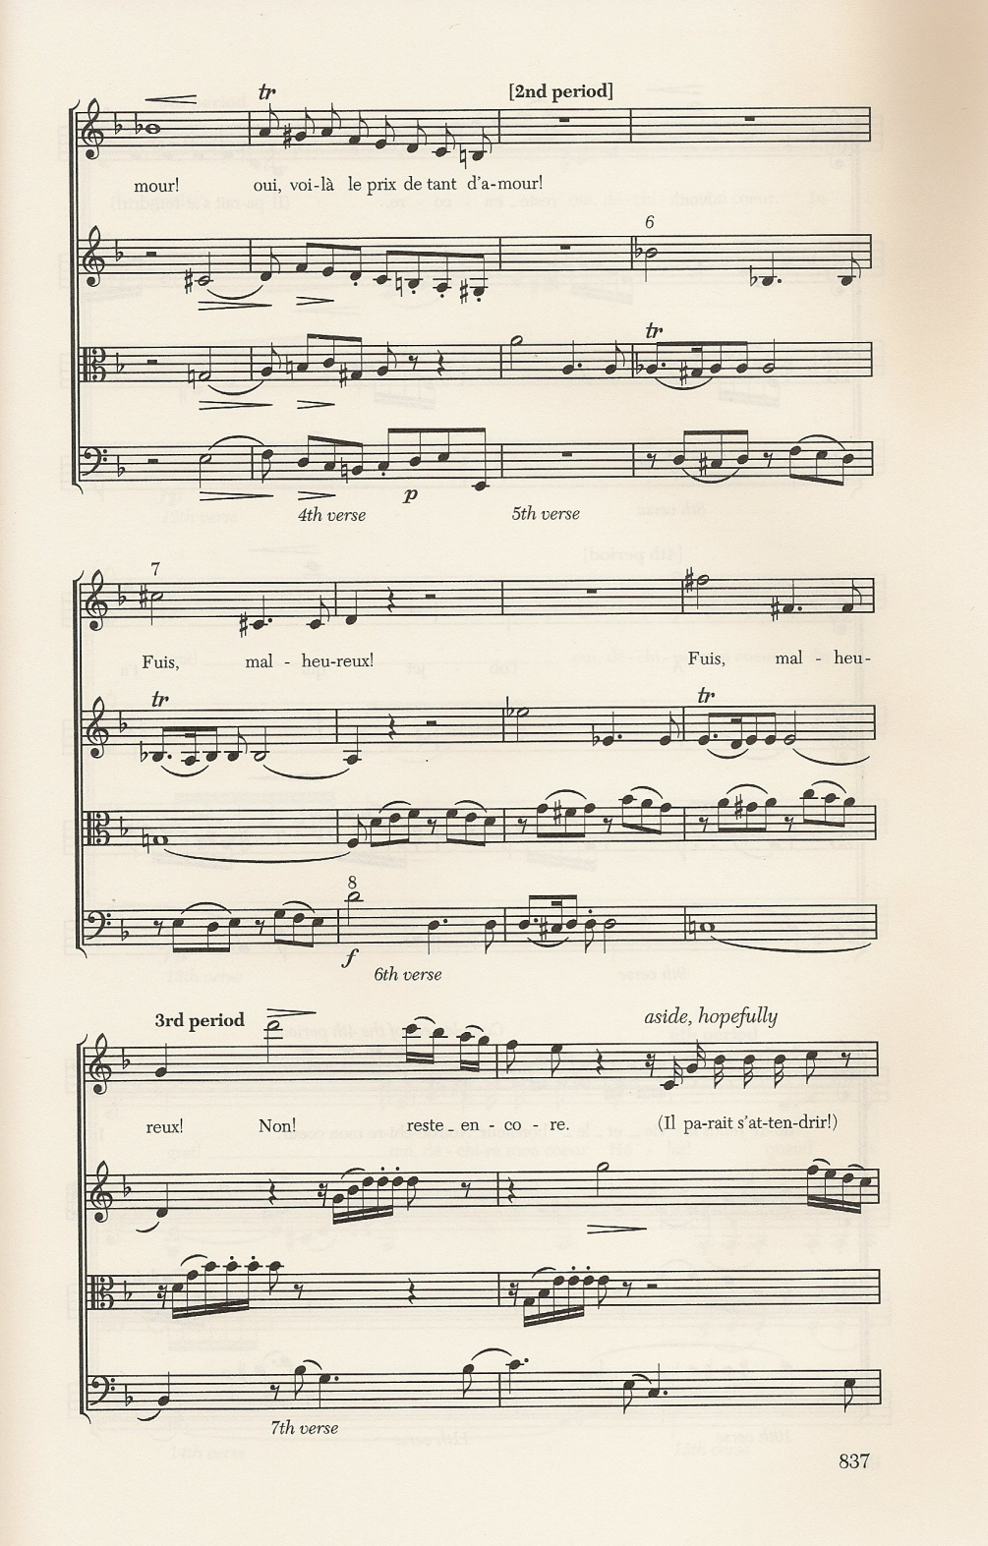

Slide 17
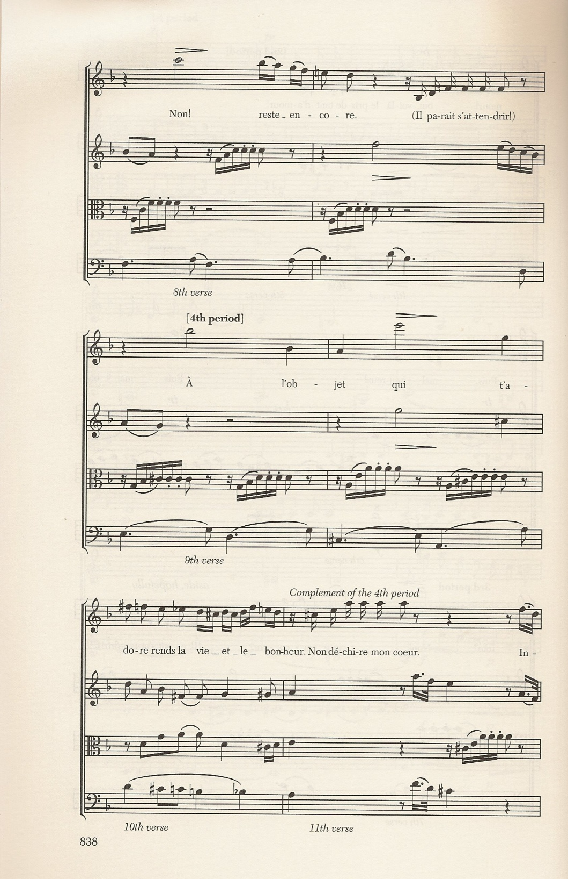
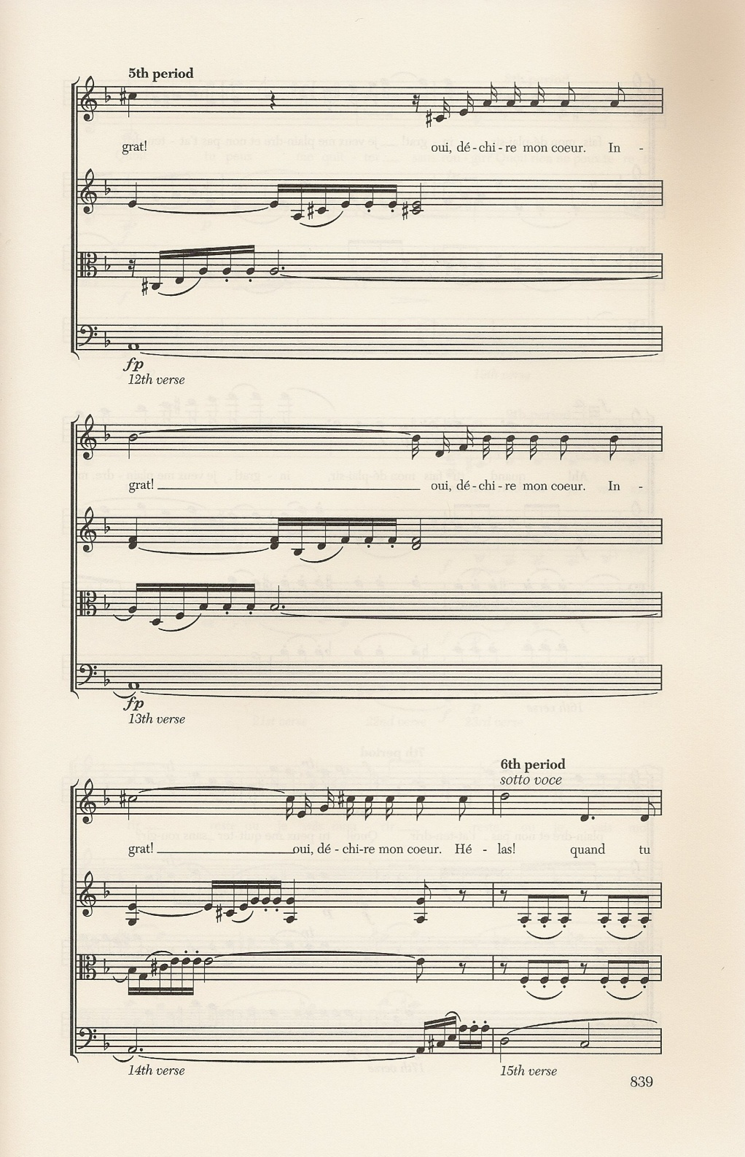

Slide 18
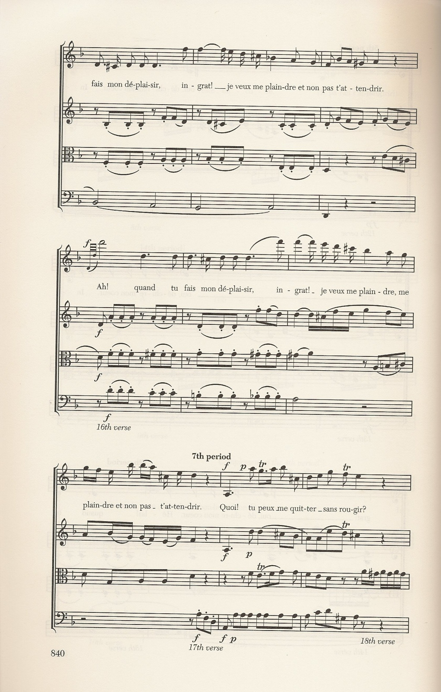
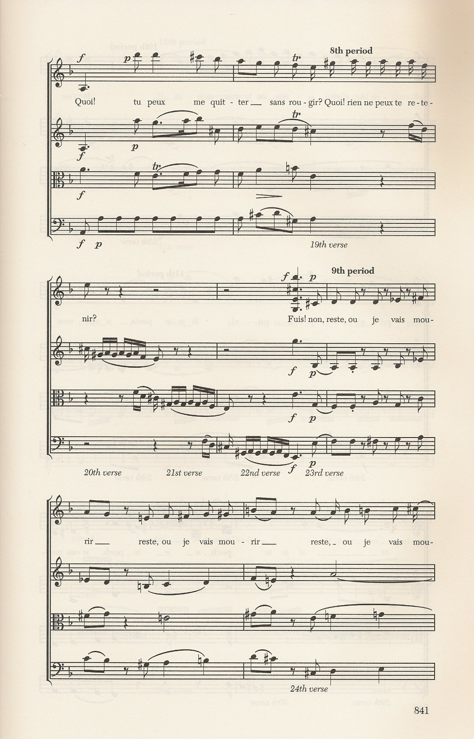

Slide 19
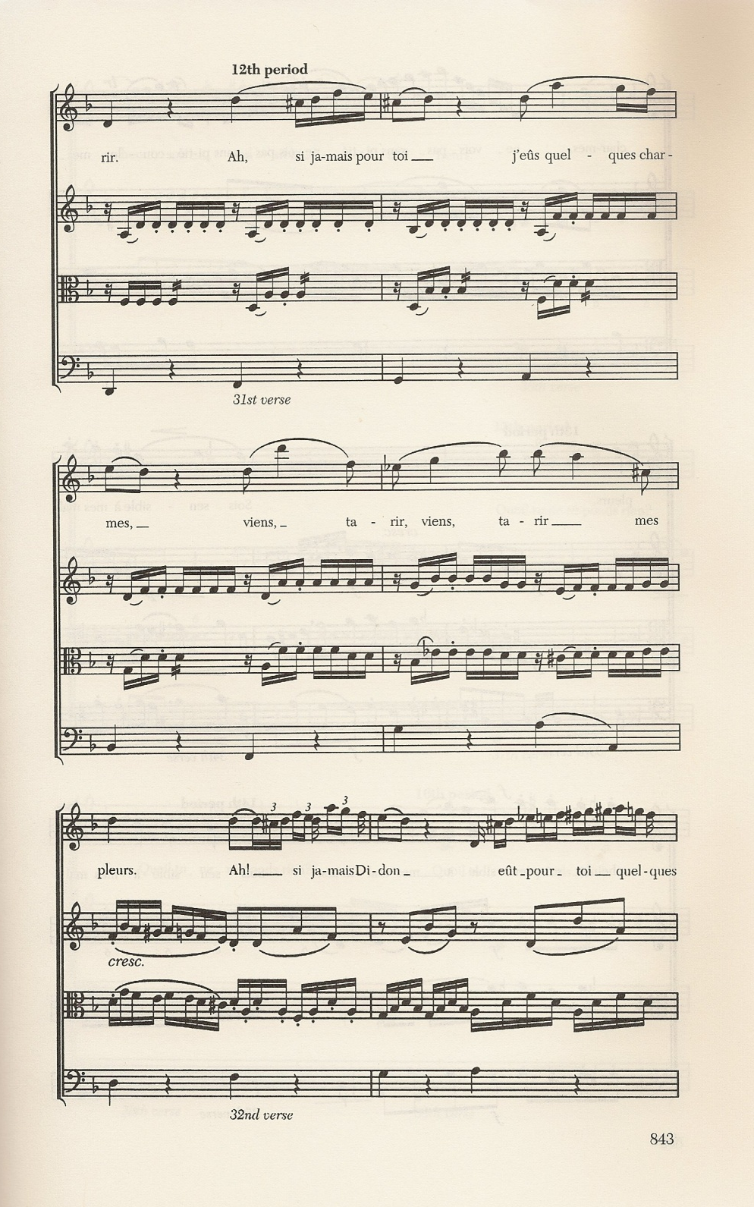

Slide 20
